Slide 1
«Почему Россия
не Америка?»
Ответ с точки зрения
институциональной теории
Кирдина Светлана Георгиевна,
д.с.н., Институт экономики РАН

Slide 2
Почему и с кем мы сравниваемся?
Специфика институционально-эволюционного подхода
Попытка ответить на вопрос Практические выводы
Notes:
Поскольку доклад был распространен заранее, в презентации я хочу подробнее остановиться на тех вопросах, которые в нем были лишь обозначены, и не тратить время на то, что в докладе подробно расписано. Конечно, надо будет сказать что-то по поводу экономики, географии и институтах. Несколько более подробно я хотела бы осветить методологию нашего исследования, а также более наглядно представить результаты. В заключение – некоторые практические выводы для современной экономической политики.
Можно предположить, что большинство экономистов - несмотря на различия в своих взглядах - заинтересованы в поиске закономерностей, ведущих страны к экономическому благополучию. Поэтому каждый раз выявление учеными новых факторов, которые на это влияют, вызывает не только вполне понятную в среде коллег зависть, но и определенный энтузиазм

Slide 3
Общественное мнение о роли России: инверсионные циклы?
За последние 100 с лишним лет у нас в оценке роли России имеет место движение от «комплекса неполноценности к «комплексу превосходства» и обратно: славянофилы и западники в конце XIX века, СССР в середине ХХ века, перестройка в конце ХХ века, «патриотический подъем» в 10-х гг. XXI века…

Slide 4
Кто мы и какие мы,
или почему институционально-эволюционная теория может помочь в ответе на этот вопрос

Slide 5
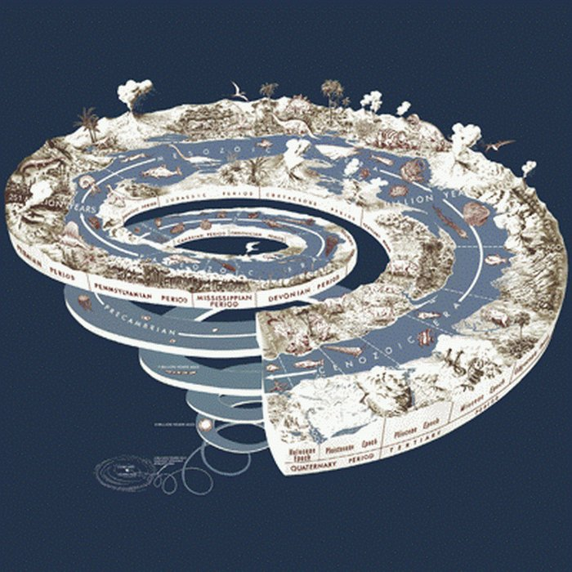
Что такое институты и что такое эволюция
Институты – система формальных и неформальных правил, структурирующих общественные процессы
Эволюция – естественный процесс, при котором «прошлое имеет значение» и не может игнорироваться
Отличие естественной эволюции от социальной (экономической) – наличие целеполагания субъектов (нас с вами)

Slide 6
Особенности институционально-эволюционной теории
Методологический институционализм вместо методологического индивидуализма
Принятие во внимание укоренённости экономических институтов в социальной структуре (embeddedness)
Path dependence (зависимость от предыдущего развития)
География (пространственный фактор) становится реальным «действующим лицом» в экономическом анализе

Slide 7
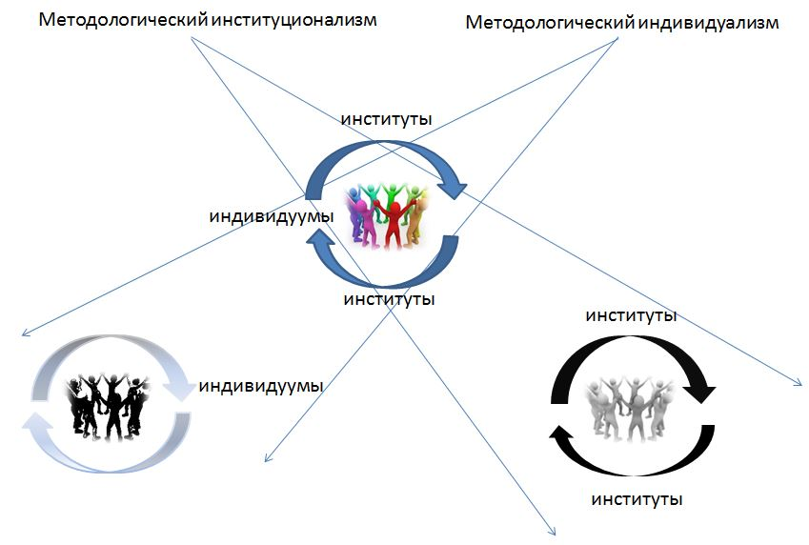

Slide 8
Институты, география и экономический рост

Slide 9
Институты и экономический рост
В неоклассике (ортодоксальной экономике) впервые институты как внешний по отношению экономическому росту фактор, объясняющий межстрановые различия, были рассмотрены Дугласом Нортом и Робертом Томасом (North, Thomas, 1973).
В гетеродоксальной экономике аналогичные идеи об определяющей роли институтов высказывались ранее американским институционалистом Торстейном Б. Вебленом (Veblen, 1898).
Notes:
Можно предположить, что большинство экономистов - несмотря на различия в своих взглядах - заинтересованы в поиске закономерностей, ведущих страны к экономическому благополучию. Поэтому каждый раз выявление учеными новых факторов, которые на это влияют, вызывает не только вполне понятную в среде коллег зависть, но и определенный энтузиазм. В свое время с таким энтузиазмом были восприняты идеи о влиянии институциональных факторов на экономический рост. …

Slide 10
География и экономический рост
Известные традиции объяснения экономического развития влиянием таких факторов, как климат, особенности территории и т.п., идут еще от древнегреческих философов - Демокрита, Гиппократа, Плиния и др.
Они нашли продолжение в трудах Шарля-Луи де Монтескье и далее (на русском языке см. Миронов Б.Н. 2014. «Кто виноват: природа или институты. Географический фактор в истории России»; на английском языке: Lorenz A, Hemmer H.-R., Ahlfeld S. 2005. «The Economic Growth Debate – Geography Versus Institutions: Is There Anything Really New?»)
Notes:
В отличие от институтов – относительно нового для экономистов фактора экономического развития, географические факторы – традиционный объект анализа. …На русском языке хороший исторический обзор представлен в недавней статье Миронова… На английском языке интересен анализ, представленный Андреасом Лоренцом, Хансом-Римбертом Хеммером и Себастьяном Ахфельдом в их статье 2005 г. с характерным названием «The Economic Growth Debate – Geography Versus Institutions: Is There Anything Really New? (Lorenz, Hemmer, Ahlfeld, 2005).

Slide 11
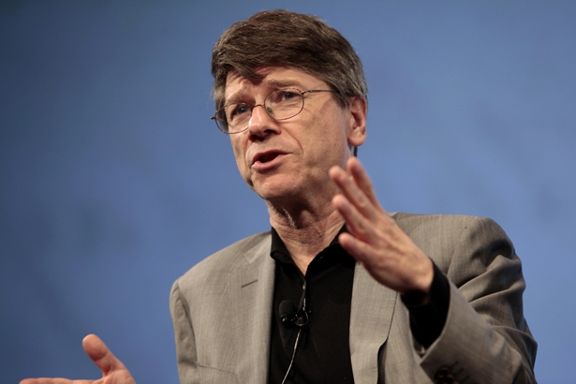
«Географическая гипотеза» в дискуссиях институционалистов
«Institutions Rule: The Primacy of Institutions over Geography
and Integration in Economic Development» (Rodrik at al., 2002)
«Institutions Don’t Rule: Direct Effects of Geography on Per Capita Income» (Sachs, 2003)
Notes:
С конца 1990-х гг. проводятся межстрановые сопоставительные исследования, направленные на выяснение двух основных групп вопросов. Во-первых, сравнивается роль географии и качества институтов в достижении более высоких показателей экономического развития. Как правило, речь идет о темпах роста ВВП или уровне доходов. Во-вторых, исследуется влияние географических особенностей разных стран на состояние и развитие в них институтов, способствующих росту экономики. В поле рассмотрения обычно находятся такие экономические институты, как защищенность прав собственности, эффективность государства, характер регулирования и т.п.
Многие исследования проводятся в США под эгидой Национального бюро экономических исследований (National Bureau of Economic Research – NBER) – крупнейшей исследовательской организации, из которой вышло немало нобелевских лауреатов с «американской пропиской». Наряду с учеными США, в сравнительных исследованиях активно участвуют специалисты из других регионов, например, Африки и Ближнего Востока. В результате с начала 2000-х гг. в мировой литературе развернулась дискуссия «география versus институты» между теми, кто полагает географические различия более существенными - по сравнению с институциональными - факторами дифференциации экономического роста и теми, кто считает их менее важными.

Slide 12
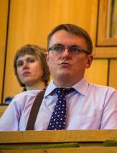
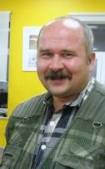
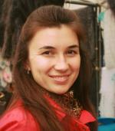
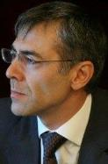
Наша проверка географической гипотезы: темы Государственного задания № 0166-20140013 и № 0166-20140012, грант РГНФ № 14-02-00422
Notes:
В нашей команде, которая работает по двум темам Госзадания и гранту РГНФ, есть специалисты со степенями и дипломами экономистов-кибернетиков, , экономистов-международников, социологов, математиков, биологов, политологов, востоковедов и физиков. Некоторые присутствуют в этом зале сегодня. Сообща нам удалось провернуть работу, о которой я хочу рассказать.

Slide 13
Исходные предпосылки нашей методологии
География является несомненно экзогенным фактором.
Географические и институциональные факторы существенны, прежде всего, для объяснения долгосрочных трендов.
Институциональные структуры имеют холистическую природу. Для экономических институтов характерно свойство embeddedness - включенности, укоренённости в социальной «не-экономической» структуре (К. Поланьи, М. Грановеттер).
Notes:
С учетом полученных ранее результатов и соображений была выстроена методология нашего исследования.

Slide 14
Особенности нашей методологии
Использован гораздо более широкий набор географических переменных.
Характеристика институциональной среды представлена типом доминирующей в государстве институциональной матрицы - Х- или Y-, а не отдельными экономическими институтами (на основе известных индексов и экспертных оценок).
Расчеты базируются на статистическом моделировании, которое использует процедуры интеллектуального анализа данных в оригинальных методах классификации, позволяющих учитывать нелинейный характер связи между признаками, а не на линейных эконометрических моделях с несколькими объясняющими переменными.
Notes:
Поскольку в основе исследования лежит гипотеза о типах доминирующих в странах институциональных матриц, следует несколько подробнее о ней сказать. Поскольку вряд ли все присутствующие знакомыми с этими книгами – первое издание относится к 1999 году, третье вышло в 2014 г.

Slide 15
Гипотеза об институциональных матрицах
Институциональная структура любого государства может быть представлена как комбинация институтов Х- и Y-матрицы.
Х-матрица включает в себя набор институтов, обслуживающих редистрибутивную экономику, политическую систему унитарного типа и коммунитарную идеологию.
Y-матрица – это набор институтов рыночной экономики, федеративной политической системы и индивидуалистской идеологии.
В структуре каждого государства на протяжении его истории устойчиво доминирует одна из этих матриц, в то время как институты альтернативной матрицы имеют комплементарный характер.

Slide 16
Редистрибутивная экономика
X
Y
Коммунитарная идеология
(Мы над Я)
Индивидуалистская идеология
(Я над Мы)
Федеративное политическое
устройство
Унитарно-централизованное
политическое устройство
Рыночная экономика
Институты X- и Y-матриц

Slide 17
Экономические институты (подробнее см. Кирдина, 2014; Бессонова, 1997)
Х-матрица | Y-матрица
Верховная условная собственность | Частная собственность
Редистрибуция (аккумуляция-согласование-распределение) | Обмен (купля-продажа)
Кооперация | Конкуренция
Служебный труд | Наемный труд
Ограничение издержек (Х-эффективность) | Возрастание прибыли (Y-эффективность)
Notes:
Так, в экономике это следующие симметричные институты. Собственность частная или верховная условная. То есть верхний уровень управления определяет правила и условия Пример с акциями Ходорковского, которые он решил продать за рубеж – грубый, но зримый. Исторические примеры по земле – в моих работах на сайте. Симметрично обмену – редистрибуция. Отличается наличием центра, опосредующего трансакции – это Карл Поланьи. (у Коммонса описание такой модели в терминах истец, суд и ответчик).

Slide 18
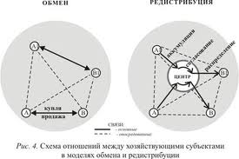
Рыночные Y-экономики
Редистрибутивные
Х-экономики
г

Slide 19
Политические институты (подробнее см. Кирдина, 2014)
Х-матрица | Y-матрица
Административное деление | Федерация
Иерархическая вертикаль во главе с центром | Самоуправление и субсидиарность
Назначения | Выборы
Общее собрание и единогласие | Многопартийность и демократическое большинство
Обращения по инстанциям | Судебные иски
Notes:
Теперь в политике. Исходно это сопоставление институтов появилось перед одной из моих первых поездок на зарубежную конференцию, в докладе о политических институтах. Надо было сопоставить. Материал для определения институтов Х-матрицы (наших) – не только СССР, но также из работ наших дореволюционных ученых конца 19 века - активно сопоставлявших политические институты России и Западной Европы – Безобразов, Градовский, Мрочек-Дроздовский, Васильчиков и др.). Например, лингвистический парадокс Центр во главе вертикали - и то и другое верно!

Slide 20
Унитарные политические
Х-системы
Федеративные политические
Y-системы

Slide 21
Идеологические институты (подробнее см. Кирдина, 2014; Александров, Кирдина, 2012)
Х-матрица | Y-матрица
Коллективизм | Индивидуализм
Эгалитаризм | Стратификация
Порядок | Свобода
Трудовая мотивация, ориентированная на благополучие | Денежно-ориентированная трудовая мотивация
Интегрализм, холизм и континуальность как стереотипы мышления | Специализация, редукционизм и дискретность как стереотипы мышления
Notes:
Идеологические институты – это институционализированные обществом в целом (независимо от классовых и групповых интересов) нормы, правила поведения. отношение людей к социальной действительности и друг к другу, имеющие исторически непреходящий воспроизводящийся характер. Для Х-матрицы характерны, справедливы, признанны коллективизм, эгалитаризм и порядок коммунитарная идеология и т.д. Для У, соответственно, индивидуализм, стратификация, свобода… – индивидуалистская идеология.

Slide 22
Коллективистская идеология
Индивидуалистская идеология

Slide 23
Распределение ответов на вопрос, что важнее- порядок или свобода
63% -порядок
18% - свобода
19% - не знают
Опрос Центра социологических исследований
Российской академии народного хозяйства, 2013 г.

Slide 24
В обществе одна матрица доминирует, другая является комплементарной.
Y
Y
X
X
Россия, Китай, Индия, Европа и западные
многие страны Азии, страны за ее пределами:
Латинской Америки США, Канада, Австралия,
Новая Зеландия
Notes:
Доминирующая матрица институтов задает границы проявления матрицы комплементарных институтов. Это на схеме представлено. «Фишка» в том, что доминирование одной из матриц имеет исторически непреходящий характер, оно постоянно. Революции, как правило, упрочивают это положение.
Была высказана гипотеза, что условием доминирования той или иной матрицы является характер внешней среды. Х-матрица доминирует в условиях коммунальной материально-технологической среды, а Y-матрица – в условиях некоммунальной среды. Становлению преимущественно коммунальной (единой, интегральной) материально-технологической среды способствуют высокий уровень хозяйственных рисков в ареале возникновения государства и высокая неоднородность (или, наоборот, излишняя однородность) условий ведения хозяйства на его территории. В свою очередь, некоммунальная (разложимая на части) материально-технологическая среда оказывается эффективной и преобладает на территории государств, где уровень хозяйственных рисков относительно невысок, а различие условий ведения хозяйства находится в некоем оптимальном диапазоне. Сегодняшнее исследование – ответ Дмитрию Семеновичу Львову на его вопрос, заданный в стенах этого института более 10 лет назад.

Slide 25
«Институциональная матрица определяет потенциал выгоды для тех, кто назначает и меняет правила» (North, 1993), поэтому знание ее структуры может оказаться полезным.

Slide 26
Исследование влияния климатических характеристик на институциональную структуру

Slide 27
Наша методика-1
Использована выборка из 65 стран.
Матрица анализируемых признаков включала 116 исходных и 15 интегральных показателей.
Рассмотрены варианты расчетов, основанные на различных комбинациях признаков и разных методах анализа разбиений, учитывающих нелинейный характер связей между признаками. (подробнее см. Кирилюк И.Л., Волынский А.И., Круглова М.С., Кузнецова А.В., Рубинштейн А.А., Сенько О.В. 2015. Эмпирическая проверка теории институциональных матриц методами интеллектуального анализа данных. // Компьютерные исследования и моделирование. Том. 7, № 4).
Источники данных – сайты www.worldbank.org; www.cia.gov; www.gapminder.org; http://faostat3.fao.org; http://www.indexmundi.com; http://en.wikipedia.org; http://unstats.un.org; http://www.world-nuclear.org; http://www.bp.com; http://minerals.usgs.gov.
Notes:
В сумме страны производят 90% мирового ВВП.

Slide 28
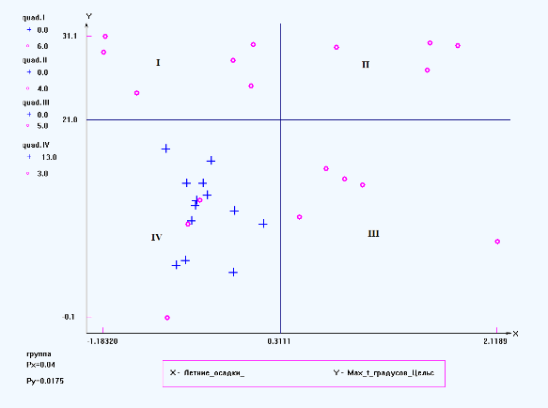
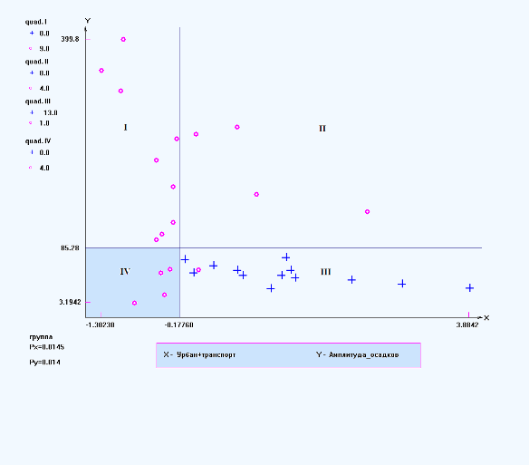
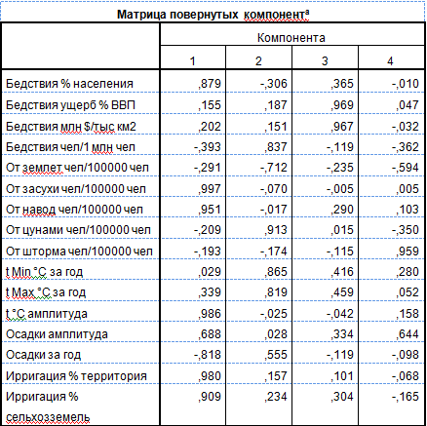
Наша методика-2
Notes:
Методика исследования включала несколько этапов: 1) выборку стран для анализа; 2) формирование набора индикаторов, описывающих особенности внешней среды - климатические показатели, обеспеченность минеральными ресурсами, характер освоенности территории, обеспеченность ее водными артериями, выход к морям и др.; 3) выбор методов, позволяющих определить связи между признаками внешней среды и доминирующей институциональной матрицей; 4) проведение и анализ расчетов с использованием эталонной выборки стран, для которых тип доминирующей матрицы (Х- или Y-) был известен. Начиная со второго этапа, работа носила итеративный характер, что позволяло уточнять структуру признакового пространства и постоянно корректировать используемые процедуры расчетов (подробное описание методики см. в: Кирилюк, Волынский, Круглова, Кузнецова, Рубинштейн, Сенько, 2015; Кирдина, Кузнецова, Сенько, 2015).

Slide 29
Основной результат
Определены географические признаки, существенно различающиеся для стран с доминированием Х- и Y-матрицы:
- Температуры воздуха
- Осадки
- Природные риски
Выделены две группы «жарких» и «холодных» Х-стран и группа Y-стран, занимающих «срединное положение» между ними.

Slide 30
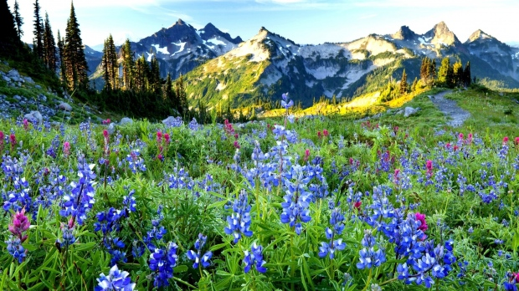
«Холодные»
Х-страны
Y-страны
«Жаркие»
Х-страны
t°C
за год
6.4
9.3
23.1
t°С
min
1.0
4.6
17.4

Slide 31
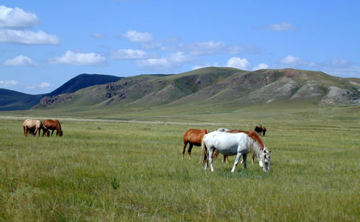
«Холодные»
Х-страны
«Жаркие»
Х-страны
Y-страны
Осадки
за год, мм
100
760
1328
Амплитуда
осадков, мм
194
52
159

Slide 32
Пострадавшие от бедствий, %
Холодные Х-страны - 1.9
Y-страны - 0.1
Жаркие Х-страны - 1.3

Slide 33
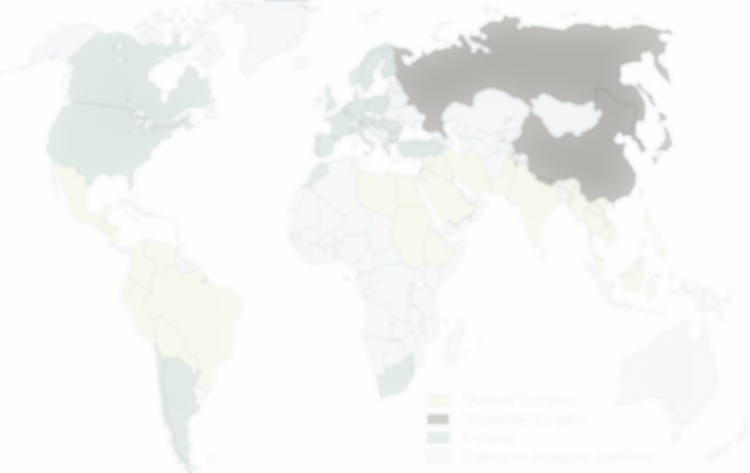
«Жаркие» Х-страны (34)
Боливия, Бразилия, Венесуэла,
Вьетнам, Гватемала,
Гондурас,
Доминиканская Республика,
Египет, Индия,
Индонезия,
Иордания, Ирак, Иран,
Камбоджа, Колумбия,
Куба, Лаос, Ливия,
Малайзия,
Мексика, Мьянма,
Никарагуа, Пакистан,
Парагвай, Перу,
Саудовская Аравия, Сирия,
Судан, Таиланд, Тунис,
Филиппины, Шри Ланка,
Эквадор, Эфиопия
Y-страны (25)
Австрия, Аргентина,
Бельгия,
Болгария,
Великобритания,
Венгрия,
Дания, Германия, Греция,
Испания, Италия,
Канада, Марокко,
Нидерланды,
Норвегия,
Польша, Португалия,
Румыния, США, Турция,
Финляндия,
Франция, Швеция
Чили,
Южно-Африканская
Республика
«Холодные»
Х-страны (6)
КНР, КНДР, Непал,
Республика Корея,
Россия, Япония

Slide 34
Распределение стран
Notes:
Можно видеть, что Y-страны располагаются в более умеренной климатической зоне.

Slide 35
Характер выявленной закономерности
Известно, что применение статистического метода можно применять только к совокупностям, а не к конкретным объектам, образующим эти совокупности.
Тем не менее, статистический метод в данном случае позволяет с высокой долей вероятности прогнозировать наличие исследуемых признаков (в нашем случае – доминирования Х- или Y-матрицы) у изучаемых объектов (в нашем случае – государств), если известны внешние условия (в нашем случае показатели климата). Поэтому мы полагаем, что можно говорить о статическом законе, выявленном в настоящем исследовании.

Slide 36
FAQ
frequently asked questions

Slide 37
Климат в России и Канаде
Сходство:
Средняя температура за год - 5°C
Minimum температура за год - 10°C
Различия:
Количество осадков за год, мм
-Канада 537; - Россия 460
Амплитуда осадков за год:
- Канада 36; - Россия 48
Та же закономерность, характерная для Y-стран в сравнении с «холодными» X-странами:
осадков за год больше, а амплитуда осадков – ниже.

Slide 38
Климат в КНДР и Республике Корея
Сходство:
Уровень и амплитуда осадков
Различия:
Средняя температура за год:
Южная Корея +11.5 °C
- Северная Корея 6 °C_
(для сравнения:
-Y-страны 9 °C
- «холодные» X-страны 6 °C)
Minimum температура за год :
- Южная Корея +6°C
- Северная Корея 0 °C
(для сравнения:
-Y-страны 5 °C
- «холодные» X-страны 1 °C)

Slide 39
«Капиталистические» Южная Корея и Япония
Общенациональные планы и программы развития с госресурсами (адаптивное планирование) в Японии
Институт пожизненного найма в Японии
Государство как «совладелец» японского бизнеса
Корейские чеболи как форма экономической организации
Самоидентификация этих стран как «коллективистских» и «незападных»
Представленность института условной верховной собственности (не private и не public)

Slide 40
Почему?
История любого государства начинается со стадии оседлого аграрного производства, для которого климат играет определяющую роль. Формируются первичные базовые институты («социальные технологии»). климатическое единство влечет за собой многие другие последствия. Очень рано оно начинает готовить почву для утверждения схожих между со­бой аграрных цивилизаций». Причем начало этого процесса, как правило, уходит в доисторические времена.
Notes:
История любого государства начинается со стадии оседлого аграрного производства, и в этом сходятся представители разных наук – от археологов и историков до экономистов, культурологов, социологов и т.д. Общества могут выживать, если они, прежде всего, научились устойчиво обеспечивать свое население продуктами питания и защищать его от окружающей среды независимо от капризов природы. На заре первых государств именно в аграрной сфере начинают складываться определенные социальные технологии (институты), которые организуют социум для выживания на данной ему территории, т.е. формируются те самые адаптационные механизмы, благодаря которым удается овладеть окружающей средой и использовать ее для удовлетворения социальных потребностей. Еще Карл Поланьи в свое время прозорливо отмечал, что «социальная организация присвоения окружающей энергии и мощностей... определяет институциональную матрицу» (Polanyi, 1977: xxxii).
Очевидно, что аграрная сфера весьма подвержена влиянию климата. История свидетельствует, что в разных климатических зонах сельское хозяйство развивалось по-разному. Примеры засушливого Египта с централизованными формами ведения хозяйства и плодородной Месопотамии с ее начатками рыночных форм координации – известные тому подтверждения. Подробнее об этом см. Кирдина, 2001: 85-92; Кирдина, 2014: 89-98.
Переход от аграрной к индустриальной и последующим стадиям общественного развития не отменял, но впитывал в себя институциональные достижения предыдущих эпох. Выявленные в экономике и социологии механизмы кумулятивной причинности (Т. Веблен), path dependence (П. Дэвид, П. Пирсон, С. Лейбовиц, С. Марголис и др.), эффекты блокировки (Д. Норт), социокультурной эволюции (Дж. и Г. Ленски) и др. обеспечивали трансляцию социальных технологий и поддерживали возникшее на заре истории государства доминирующее положение той или иной институциональной матрицы. Наконец, необратимость «стрелы времени» (А. Эддингтон) также не позволяет игнорировать различия, возникшие на предыдущих этапах социального развития.
В данном случае не столь важно, происходит формирование государств - в результате медленного поступательного роста или в результате прерывистой эволюции и нелинейного развития (подробнее об этом см. Abrutyn, Lawrence, 2010). Важно, что это непредсказуемо и необратимо, как было отмечено в докладе ранее.

Slide 41
Почему? - 2
Переход к последующим стадиям общественного развития не отменяет, но впитывает в себя институциональные достижения предыдущих эпох – см. механизмы кумулятивной причинности (Т. Веблен), path dependence (П. Дэвид, П. Пирсон, С. Лейбовиц, С. Марголис и др.), эффекты блокировки (Д. Норт), социокультурной эволюции (Дж. и Г. Ленски) и др.
Notes:
История любого государства начинается со стадии оседлого аграрного производства, и в этом сходятся представители разных наук – от археологов и историков до экономистов, культурологов, социологов и т.д. Общества могут выживать, если они, прежде всего, научились устойчиво обеспечивать свое население продуктами питания и защищать его от окружающей среды независимо от капризов природы. На заре первых государств именно в аграрной сфере начинают складываться определенные социальные технологии (институты), которые организуют социум для выживания на данной ему территории, т.е. формируются те самые адаптационные механизмы, благодаря которым удается овладеть окружающей средой и использовать ее для удовлетворения социальных потребностей. Еще Карл Поланьи в свое время прозорливо отмечал, что «социальная организация присвоения окружающей энергии и мощностей... определяет институциональную матрицу» (Polanyi, 1977: xxxii).
Очевидно, что аграрная сфера весьма подвержена влиянию климата. История свидетельствует, что в разных климатических зонах сельское хозяйство развивалось по-разному. Примеры засушливого Египта с централизованными формами ведения хозяйства и плодородной Месопотамии с ее начатками рыночных форм координации – известные тому подтверждения. Подробнее об этом см. Кирдина, 2001: 85-92; Кирдина, 2014: 89-98.
Переход от аграрной к индустриальной и последующим стадиям общественного развития не отменял, но впитывал в себя институциональные достижения предыдущих эпох. Выявленные в экономике и социологии механизмы кумулятивной причинности (Т. Веблен), path dependence (П. Дэвид, П. Пирсон, С. Лейбовиц, С. Марголис и др.), эффекты блокировки (Д. Норт), социокультурной эволюции (Дж. и Г. Ленски) и др. обеспечивали трансляцию социальных технологий и поддерживали возникшее на заре истории государства доминирующее положение той или иной институциональной матрицы. Наконец, необратимость «стрелы времени» (А. Эддингтон) также не позволяет игнорировать различия, возникшие на предыдущих этапах социального развития.
В данном случае не столь важно, происходит формирование государств - в результате медленного поступательного роста или в результате прерывистой эволюции и нелинейного развития (подробнее об этом см. Abrutyn, Lawrence, 2010). Важно, что это непредсказуемо и необратимо, как было отмечено в докладе ранее.

Slide 42
Почему? - 3
: «Среди странностей жизни есть и такая: люди со временем научились почти инстинктивно учитывать свой опыт. Их поведение адаптивно. Мы не блуждаем беспорядочно, а идем проторенной дорогой, и то, с чем мы столкнулись прежде, определяет наш выбор в будущем, когда мы оказываемся на развилке. Это происходит сно­ва и снова» (Фергюсон Н. Цивилизация: чем Запад отличается от остального мира. М.: АСТ: CORPUS, 2014).
Множащиеся подобные исследования оставляют все меньше сомнений в том, что исторически укорененные режимы и институты оказывают сильнейшее отложенное влияние на современное состояние дел в различных сообществах, и странам не так легко уйти от своего про­шлого.

Slide 43
Необратимость «стрелы времени» (А. Эддингтон)
Notes:
Никто не отменял необратимость «стрелы времени».

Slide 44
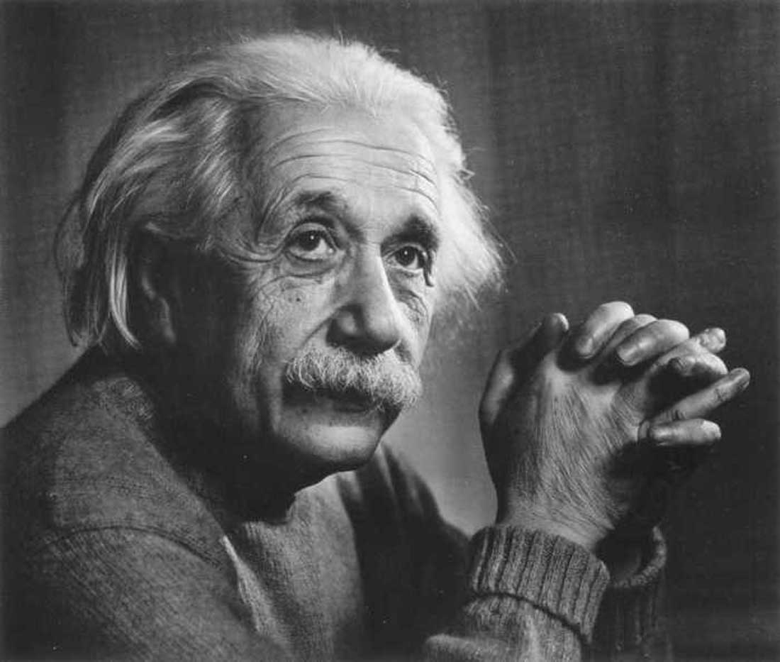
Упрощение или…?
«Чем проще наша картина внешнего мира и чем больше фактов она охватывает, тем сильнее отражает она в наших умах гармонию Вселенной» (Эйнштейн, 2003:190).

Slide 45
География, институты и экономический рост
Помимо необходимости ответов на фундаментальные вопросы относительно соотношения географии и институтов в развитии разных стран, существует практический запрос на такого рода исследования, в том числе и в нашей стране. Известные дебаты о том, «почему Россия не Америка» и насколько «география виновата в том, что у нас такие институты» (обстоятельный обзор соответствующих работ представлен в: Миронов, 2014) затрудняют обоснование направлений эффективной экономической политики.

Slide 46
Роль географии
«Этот мир с размытыми границами, густонаселенный и разнообразный …представляет собой нечто единое благодаря живущим в нем людям, благодаря сплаву различных исторических пластов. Но нельзя сбрасывать со счетов и такой мощный объединительный фактор, действующий наряду с социальным, но на более тесном пространстве, как климат, решительно приводящий к общему знаменателю ландшафты и жизненные устои»
Фернан Бродель

Slide 47
Практические выводы

Slide 48
О роли серьезной экономической науки
«Я смею утверждать, что все ограничения во времени сдерживают развитие экономической мысли. Экономисты стали жертвой привычки служить самым непосредственным нуждам и современным правительствам»
Фернан Бродель

Slide 49
Институциональный дизайн (направленные изменения)
Понимание устройства институциональной среды
Умение квантифицировать институциональные изменения и изменения и их эффект («проектные организации В.М. Полтерович)
Институциональный дизайнер как будущая профессия, работающие в («проектных организациях» по В.М. Полтеровичу)
Notes:
Была обозначена основная задача антикризисной политики - опираясь на внутренние источники финансирования, трансформировать имеющиеся предпосылки в действующие факторы роста. Среди мер предлагались следующие: ..Другими словами, предложено повышение качества институциональной политики в направлении усиления регулирующей роли централизованного начала.
Меры

Slide 50
Пожелания успешной работы всем нам (формула успеха)

Slide 51
Благодарю за внимание!

